Slide 1
Die Schlacht bei Adrianopel 378 n. Chr.
Brückenkurs: Die Spätantike
WS 2021/22
Dr. Timo Klär

Slide 2
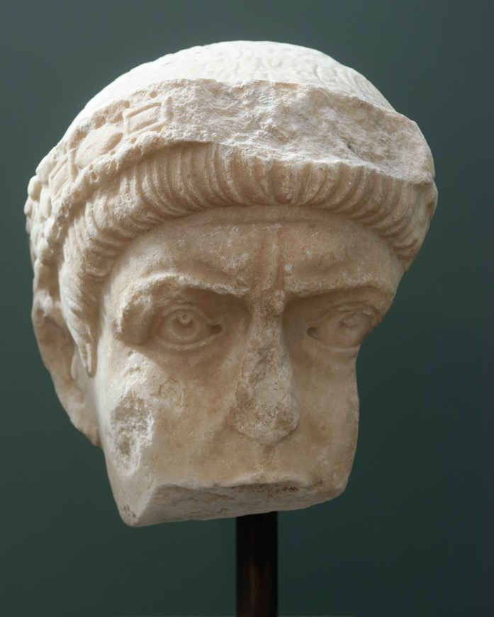
0. Einführung - Die valentinianische und theodosianische Dynastie
Der Offizier Valentinian I. (* 321 in Pannonien † 375 im Legionslager Brigetio (heutiges Ungarn)) wird am 26.2.364 in Nicaea zum Kaiser erhoben.
Ernennung seines Bruders Valens am 28.3.364 zum Mit-Augustus.
Osten: Valens Kampf gegen den Usurpator Procopius (364/365). Westen: Gegenkaiser Firmus in Mauretanien (372-375).
367 Ernennung Gratians (achtjähriger Sohn Valentinians zum Augustus. Nach Valentinians Tod 375 Ausrufung Valentinians II. (zweiter Sohn Valentinians) im November 375 zum Augustus.
Büste vermutlich Valentinians; Ny Carlsberg Glyptothek; Kopenhagen

Slide 3
0. Einführung - Die valentinianische und theodosianische Dynastie
Aufgabenteilung im Westreich: Gratian erhält Gallien, Valentinian II. Italien, Illyricum und Africa.
Valentinian II. bei Ernennung vier Jahre alt. Beginn der spätantiken Kinderkaiser, die unter Kontrolle der Heermeister stehen.
Gratian erhebt nach Valens Tod in der Schlacht von Adrianopel am 19.1.379 den spanischen Offizier Theodosius I. zum Augustus des Ostens. Beginn der theodosianischen Dynastie.
Der sogenannte Koloss von Barletta (Apulien). Der dargestellte Kaiser ist nicht zweifelsfrei identifiziert; diskutiert wird auch Valentinian I. als dargestellte Person

Slide 4
0. Einführung - Die valentinianische und theodosianische Dynastie
Es folgen die Söhne Honorius (* 384, Herrscher im Westen 395-423) und Arcadius (* 377, Herrscher im Osten 395-408).
Darauf folgt Valentinian III. ( * 419; Enkel Theodosius I.; Herrscher im Westen 425-455) und Theodosius II. (* 401, Herrscher im Osten 408-450).
Modernes Relief mit Darstellung Valentinians I.

Slide 5
I. Zur Erinnerung: Definition Spätantike
Vielfältige Kontinuitätsprobleme.
Verständnis der Epoche einerseits als Zeit des Niedergangs, andererseits auch als Zeit des Übergangs.
Wissenschaftlicher Konsens über zeitliche Grenzen der Spätantike fehlt. Traditionell: Absetzung des letzten römischen Kaisers Romulus Augustulus durch Odoaker im Westen. Herrschaft des Kaisers Iustinian (527-565) im Osten.
Auflösung des Weströmischen Reiches Folge der Völkerwanderung (378 Schlacht bei Adrianopel; 410 Einnahme Roms; 451 Schlacht auf den Katalaunischen Feldern).
Diese führt zur Bildung germanischer Reiche auf römischem Boden (418 Westgoten in Aquitanien; 429 Vandalen in Afrika, 493 Ostgoten von Italien; 496 Merowinger in Gallien).
Mosaik aus San Vitale in Ravenna. Der Kaiser Iustinian ist in der Mitte dargestellt

Slide 6
II. Die Hunnen
Ethnische Herkunft der Hunnen ist umstritten.
Chinesisch als Hsiung-nu bezeichnet; Zusammenhang mit gleichnamigem zentralasiatischen Reich?
Hunnen unterwerfen iranische Alanen und die germanischen Ostgoten
Westgoten weichen vor Hunnen nach Westen aus und bitten um Aufnahme ins Römische Reich.
Eunap: Die Goten fürchten die Hunnen wie die Römer die Goten.
Ungefähre Ausdehnung des Hunnenreiches zur Zeit Attilas

Slide 7
II. Die Hunnen
Ammianus Marcellinus (31,2): Das Volk der Hunnen ist in den alten Schriften nur wenig bekannt. Es wohnt jenseits des Mäotischen Sees und lebt im Zustand unbeschreiblicher Wildheit. (…) Alle besitzen sie gedrungene und starke Glieder und sind so entsetzlich entstellt und gekrümmt, daß man sie für zweibeinige Bestien halten könnte. Bei ihrer reizlosen Menschengestalt sind sie durch ihre Lebensweise so abgehärtet, daß sie keines Feuers und keiner gewürzten Speise bedürfen, sondern von den Wurzeln wilder Kräuter und dem halbrohen Fleisch von jedwedem Getier leben, daß sie zwischen ihre Schenkel und den Pferderücken legen und etwas erwärmen. Sie kennen niemals den Schutz von Gebäuden. Auch kann man bei ihnen nicht einmal eine mit Rohr gedeckte Hütte finden, sondern ruhelos schweifen sie durch Berge und Wälder und sind von klein auf gewöhnt, Kälte, Hunger und Durst zu ertragen. Bei Kämpfen fordern sie den Gegner zuweilen heraus und beginnen das Gefecht mit ihm in geschlossenen Abteilungen, wobei ihre Stimmen furchtbar ertönen. Da sie für schnelle Bewegungen leicht bewaffnet sind und unerwartet auftauchen, können sie sich absichtlich plötzlich auseinanderziehen und ihre Reihen lockern wie in einer ungeordneten Aufstellung. Ein furchtbares Blutbad anrichtend, galoppieren sie hin und her, und wegen ihrer gewaltigen Schnelligkeit sieht man sie kaum, wenn sie in eine Befestigung eindringen oder ein feindliches Lager plündern. Man möchte sie die furchtbarsten von allen Kriegern nennen (…).

Slide 8
III. Die Westgoten verlangen Einlass in das römische Reich
Unter Athanarich weicht ein Teil der Goten in die Karpaten aus, eine zweite, große Gruppe unter Fritigern und Alaviv nach Westen bis zur Donau.
376 Empfang gotischer Gesandten durch Valens in Antiochia. Aufnahme der Goten scheint sinnvoll: Römisches Reich gewinnt Siedler zur Grenzverteidigung.
Gotischer Arianismus (Wulfila) trägt zur Empfehlung der Goten bei den Römern bei.
Blatt 16^{V} aus dem Codex Argenteus, eine Abschrift der Wulfila-Bibel

Slide 9
III. Die Westgoten verlangen Einlass in das römische Reich
comes Thraciae soll sich Geiseln stellen lassen; dann sollten die Goten in das Reich aufgenommen werden.
Chaotisches Eindringen der Goten über Donaugrenze. Auch Ostgoten involviert.
Folge: Versorgungsprobleme, die zur Bereicherung ausgenutzt werden. Bewaffneter Konflikt durch Verbot des Zugangs der Goten zum Markt von Marcianopel.
Goten greifen römische Truppen an, wodurch plündernde Gotentruppen durch Moesien und Thrakien ziehen.
Gotische Adlerfibel; Museo Arqueológico Nacional, Madrid

Slide 10
III. Die Westgoten verlangen Einlass in das römische Reich
Ammianus Marcellinus (31,5): Fritigern rückte nur zögernd vor und gelangte in langsamen Märschen mit der Zeit nach Marcianopolis. Hier trat noch ein anderes schreckliches Ereignis ein, das die zum Untergang des Staates glimmenden Fackeln der Rachegeister zu hellem Brand entfachte. Lupicinus lud Alaviv und Fritigern zu einem Gelage ein, hielt aber die Masse der Barbaren durch die Aufstellung militärischer Posten weit von den Mauern der Stadt fern. Als die Menge nun mit angelegentlichen Bitten Einlaß forderte, um sich Lebensmittel zu besorgen, da sie ja unter unserer Herrschaft stünde und mit uns einig sei, kam es zwischen den Einwohnern und den Abgewiesenen zu größeren Streitigkeiten und schließlich zu einem Handgemenge. Da sie merkten, daß man einige ihrer Verwandten in feindseliger Absicht fortschleppte, gerieten die Barbaren in heftigen Zorn, erschlugen eine Anzahl Soldaten und zogen ihnen di Rüstungen aus. Über diese Vorfälle wurde Lupicinus (der gerade mit Fritigern und Alaviv ein Gelage veranstaltete) durch einen geheimen Boten unterrichtet; (…) daraufhin ließ er alle Begleiter erschlagen, die zu Ehren und zum Schutz der beiden Häuptlinge vor dem Prätorium Wache hielten. Die Nachricht hiervon wurde von dem Volk, das vor den Mauern lagerte, mit Unwillen aufgenommen; es rottete sich allmählich zusammen, um die vermeintlich gewaltsam zurückgehaltenen Könige zu rächen, und stieß viele furchtbaren Drohungen aus. (Fritigern und Alaviv konnten entkommen), sie sollten aber nun aus verschiedenen Gründen Anlass zum Krieg haben. Sobald die fama diese Vorgänge verbreitet hatte, entbrannte das gesamte Volk der Terwingen vor Kampfbegier. In dieser furchtbaren Lage und angesichts von Vorboten schlimmster Gefahren erhoben sie nach ihrer Gewohnheit die Feldzeichen, das furchtbare Getöse ihrer Kriegstrompeten ließ sich vernehmen, und Plündererscharen rotteten sich zusammen. Sie raubten Gutshöfe aus, setzten sie in Brand und richteten Verwüstungen an, soweit sie ein Ziel finden konnten.

Slide 11
IV. Der Konflikt eskaliert
Verstärkung der Goten durch gotische Auxiliareinheiten in römischen Diensten, germanische Sklaven und Arbeiter in thrakischen Goldbergwerken.
Goten plündern Thrakien und besiegen römische Truppen.
Vorbereitung des Kaisers Valens auf Kampf mit Goten, sodass er mit Persern Friedensverhandlungen aufnimmt (Armenienkonflikt).
Erste unentschiedene Schlacht der Heermeister Profuturus und Traianus unterstützt von Richomeres im Jahr 377.
Detail des Valens-Aquäduktes in Konstantinopel

Slide 12
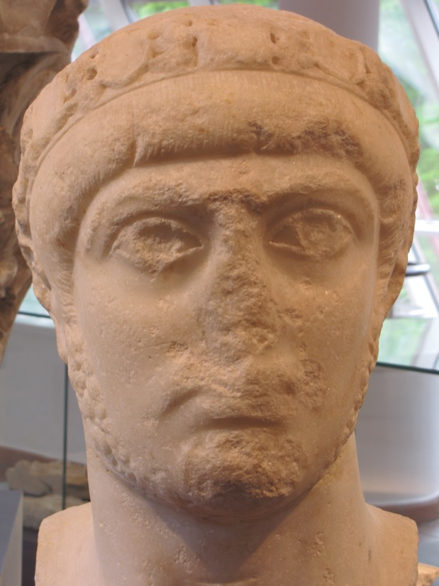
IV. Der Konflikt eskaliert
Unterstützung der Goten durch Hunnen und Alanen, die die Römer bei Dibaltum schlagen.
Alamanneneinfälle in die Provinz Raetia im Februar 378.
Valens Neffe Gratian kämpft gegen Alamannen und besiegt sie in Colmar. Danach zieht er nach Osten.
Bevor Gratian Moesien erreicht, wagt Valens eine Schlacht gegen die Westgoten. Römische Truppen begeben sich nach Adrianopel und beginnen die Schlacht. Römer unterschätzen Anzahl der Germanen.
Marmorbüste des römischen Kaisers Gratian (367–383); Rheinisches Landesmuseum, Trier

Slide 13
IV. Ammianus Marcellinus über die Schlacht bei Adrianopel (09.08.378 n. Chr.)
Ammianus Marcellinus 31,12-13: Da die Spähtrupps, vielleicht aufgrund eines Irrtums, versicherten, der ganze Teil der gotischen Streitmacht, der ihnen zu Gesicht gekommen sei, betrage an Zahl zehntausend Mann, ließ sich der Kaiser von unüberlegtem. Übereifer hinreißen und beeilte sich, Ihnen entgegenzumarschieren. (…) Als die Morgenröte des Tages erschien, setzte sich die Armee in aller Eile in Marsch, nachdem der Groß und das Gepäck unter den Mauern von Adrianopel im ausreichenden Schutz der Truppenteile untergebracht worden war (…) Als nach einem Marsch über bergige Straßen um die Mittagsstunde die Hitze glühend wurde, kamen um die achte Stunde endlich die Wagen der Feinde in Sicht.Wie die Späher berichteten, waren sie in Form eines Kreises zusammengestellt. Die Masse der Barbaren erhob nach ihrer Gewohnheit ein wildes und dumpfes Geheul, und die römischen Heerführer stellten das Heer in Schlachtordnung auf: Auf dem rechten Flügel standen die Reiter im ersten Treffen, hinter ihnen machte ein Teil des Fußvolkes halt. Der linke Flügel der Reiterei ließ sich nur mit größter Mühe zusammenführen, da er noch zum großen Teil auf dem Marsch verstreut war, und eilte schnell vor. Und während sich dieser Flügel noch ohne jede Störung auseinanderzog, wurden die Barbaren durch das furchtbare Dröhnen, das Klirren der Waffen und das drohende Stoßen der Schilde in Schrecken versetzt. Ein Teil von ihnen unter Alatheus und Safrax, der in größerer Entfernung operierte und herbeigerufen worden war, war noch nicht angekommen, daher schickten sie Gesandte mit der Bitte um Frieden. Der Kaiser schenkte ihnen jedoch wegen ihres niedrigen Ranges keine Beachtung und erhob die Forderung, es sollten bevollmächtigte Fürsten gesandt werden, damit man zu festen Abmachungen kommen könne.Sie aber zogen die Sache absichtlich in die Länge, damit während des Scheinwaffenstillstandes ihre Reiter zurückkehren konnten, deren Ankunft sie schon erwarteten. Auch sollten unsere Soldaten bei der sommerlichen Hitze mit trockener Kehle verdorren, zumal die weiten Ebenen durch Brände aufleuchteten; denn die Feinde hatten sie in Brand gesetzt und schürten die Feuer noch mit Holz und anderem trockenem Brennmaterial, damit der erstrebte Erfolg eintrete. Zu diesem Übel kam noch ein weiterer verderblicher Umstand hinzu: Mensch und Tier quälte furchtbarer Hunger.

Slide 14
IV. Ammianus Marcellinus über die Schlacht bei Adrianopel (09.08.378 n. Chr.)
Von allen Seiten wurden jetzt die Waffen und Wurfspeere geschwungen, die Kriegsgöttin wütete furchtbarer als gewöhnlich und ließ trauerverkündende Trompeten zum Untergang der Römer ertönen. Beim Zurückweichen leisteten unsere Soldaten unter vielen anfeuernden Rufen noch Widerstand, doch die Schlacht, die wie eine Feuersbrunst aufloderte, erschreckte sie, und einige wurden durch die dahin wirbelnden Wurfspeere und Pfeile getroffen. Wie Schiffe mit Rammspornen stießen die Schlachtreihen aufeinander, drängten sich vor und zurück und wurden wie Meereswogen durch die gegenseitigen Bewegungen hin- und herumgeworfen. Unser linker Flügel drang unmittelbar bis an die Wagen heran und wäre, wenn jemand Hilfe gebracht hätte, noch weiter vorgerückt. Doch ließ ihn der Rest der Reiterei im Stich, und so wurde er durch die andrängende Menge der Feinde wie durch den Einsturz eines mächtigen Damms erdrückt und auseinandergeworfen. Ohne Schutz standen die Fußsoldaten in so dichtgedrängten Abteilungen da, daß kaum einer das Schwert ziehen oder den Arm zurücknehmen konnte. Der Himmel hallte von entsetzlichen Schreien wider und war vor Staubwolken schon nicht mehr deutlich zu sehen. Aus diesem Grunde trafen die von überallher den Tod bringenden Wurfgeschosse ihr Ziel und schlugen Wunden, ohne daß man sie vorher sehen und sich gegen sie schützen konnte. Als nun die Barbaren in unermesslichen Scharen hervorstürzten und Pferde und Männer nieder ritten, ließ sich nirgends Raum für einen Rückzug in geschlossenen Reihen gewinnen und das dichte Gedränge nahm jede Möglichkeit des Entrinnens. Da griffen auch unsere Soldaten in höchster Todesverachtung wieder zum Schwert und hieben die Anstürmenden nieder, von der anderen Seite hagelte es Hiebe mit der Streitaxt, und Helme und Panzer wurden zerschmettert. Da konnte man manchen Barbaren sehen, wie er in hochmütigem Trotz, mit knirschend zusammengebissenen Zähnen, mit zerschlagenen Knien, nach dem Verlust der Rechten durch einen Schwerthieb oder mit durchbohrter Seite noch dicht an der Schwelle des Todes drohend mit wilden Blicken um sich sah. Auf beiden Seiten fielen die Kämpfer, die Leiber sanken auf den Boden, und das Schlachtfeld füllte sich mit Toten. Die Schreie der Sterbenden und der von tiefen Wunden Zerrissenen konnte man nur mit ungeheurem Grauen hören (…) Diese Verluste waren niemals wiedergutzumachen und kamen den römischen Staat teuer zu stehen. Erst die Nacht, die kein Mondschein erhellte, machte ihnen ein Ende.

Slide 15
V. Nach der Schlacht
Im Verlauf der Schlacht (vielleicht auf der Flucht) stirbt Valens, dessen Leiche allerdings nicht gefunden wird.
Versuch der Goten Adrianopel einzunehmen misslingt. Ebenso Vorstoß nach Konstantinopel.
Vergeltung: Tötung gotischer Söldner durch magister militium per Orientem Iulius in Städten Kleinasiens.
Bewertung der Schlacht durch Zeitgenossen als einschneidendes Ereignis und Schwächung des Römischen Reiches: (Rufinus Kirchengeschichte I 13: quae pugna initium mali Romani imperio tunc et deinceps fuit).
Religiöse Spaltung im Reich: Heiden bewerten Niederlage als göttliche Strafe wegen Vernachlässigung der Kulte, Christen als Strafe Gottes für die Sünden der Römer.
Der Verfasser einer Kirchengeschichte Rufinus von Aquileia

Slide 16
VI. Historische Folgen
Donaugrenze geht für Römer endgültig verloren.
Konzentration der Verteidigung auf größere Städte.
Theodosius I. geht von Thessaloniki aus gegen die Goten vor, die in Pannonien und Griechenland plündern.
Gotischen Gruppen wird Land zum Siedeln zugewiesen und gotische Söldner werden in Heeresdienst aufgenommen (foedus). Pest unter Goten bringt Beruhigung der Situation.
Theodosius in der Loge des Hippodroms von Komstantinopel

Slide 17
VI. Historische Folgen
Ambrosius, Kommentar zum Lukasevangelium 10,10: Das Ende der Welt hat uns erreicht; wir befinden uns in der Endzeit, und gewisse Krankheiten der Welt machen den Anfang. Von wievielen Kämpfen haben wir gehört! Die Hunnen gingen gegen die Alanen vor, die Alanen gegen die Goten, die Goten gegen die Taifalen, und die Auswanderung der Goten hat in Illyrien auch uns zu Auswanderern aus unserer Heimat gemacht.
Hieronymus, ep. 60,16 (396 n. Chr.): Seit mehr als zwanzig Jahren wird zwischen Konstantinopel und den Julischen Alpen täglich römisches Blut vergossen. Skythien, Thrakien, Makedonien, Thessalien, Dardanien, Dakien, Epirus, Dalmatien und ganz Pannonien werden von Goten, Sarmaten, Quaden, Alanen, Hunnen, Vandalen und Markomannen auf das Schlimmste verheert (…) Überall Trauer, überall Seufzen, und weit und breit ein Bild des Todes.
Ambrosius von Mailand; Mosaik aus der Kapelle San Vittore in Ciel d’Oro bei Sant’ Ambrogio in Mailand

Slide 18
ViI. Zusammenfassung
Wanderungsbewegungen (vgl. Markomannenkriege unter Marcus Aurelius 166 n.Chr.) gibt es schon zuvor. Goten siedeln seit etwa 200 n. Chr. im. Hinterland des Schwarzen Meeres.
Völkerwanderung nicht die Mobilisierung bis dahin seßhafter Völker, sondern das dramatische Finale der großen Bewegung (Alexander Demandt).
Dieses Finale wird durch die Hunnen ausgelöst, die im Laufe des 4. Jh. n. Chr. nach Westen drängen.
Rom geschwächt durch Bürgerkriege (etwa Schlacht bei Mursa 351 n. Chr. zwischen Constantius und Magnentius) und durch die persische Bedrohung.
Relief mit einer Szene aus den Markomannenkriegen: Marcus Aurelius begnadigt Germanenhäuptlinge; Kapitolinische Museen, Rom

Slide 19
VII. Zusammenfassung
376 n. Chr. Bitte der arianischen Westgoten um Aufnahme ins Römische Reich.
Der römische Kaiser Valens ist dazu bereit, es kommt allerdings zu Versorgungsproblemen, dann zur Schlacht bei Adrianopel.
Die Römer erleiden eine schwere Niederlage; der Kaiser stirbt wohl während der Schlacht.
Mit diesem Ereignis beginnt die Völkerwanderungszeit (als Begriff zum ersten Mal bei Wolfgang Lazius, De gentium aliquot migrationibus, 1555).
Westgotische Bügelfibel des 6. Jh. n. Chr. aus Castiltierra (Segovia)

Slide 20
Vii. Zusammenfassung
Völkerwanderung ist wichtiger, wenn nicht entscheidender Aspekt für den Untergang des Römischen Reiches.
Die Ressourcen überfordern langsam das Reich, was sich über mehrere Jahrzehnte hinzieht.
Das Grabmal Theoderichs des Großen in Ravenna

Slide 21
Weiterführende Literatur zur Schlacht und zur Valentinianischen Dynastie
Magdalena Maczyńska, Die Völkerwanderung. Geschichte einer ruhelosen Epoche im 4.und 5. Jahrhundert, Düsseldorf 1998.
Noel Lenski, Failure of Empire. Valens and the Roman State in the Fourth Century A.D., Berkeley/Los Angeles 2002.
Malcolm Todd, Die Zeit der Völkerwanderung,Darmstadt 2002.
Walter Pohl, Die Völkerwanderung. Wandlungen und Wahrnehmungen, in: Matthias Knaut/ Dieter Quast (Hrsg.), Die Völkerwanderung. Europa zwischen Antike und Mittelalter, Darmstadt 2005, S. 20-26.
Sebastian Schmidt-Hofner, Reagieren und Gestalten. Der Regierungsstil des spätrömischen Kaisers am Beispiel der Gesetzgebung Valentinians I., München 2008.
Herwig Wolfram, Die Goten. Von den Anfängen bis zur Mitte des 6. Jahrhunderts. Entwurf einer historischen Ethnographie, München ⁵2009.
Klaus Rosen, Die Völkerwanderung, München ⁵2019.
Mischa Meier, Geschichte der Völkerwanderung, Europa, Asien und Afrika vom 3.bis zum 8. Jahrhundert n. Chr., München 2019.

